Slide 1
ПАУКООБРАЗНЫЕ
Подготовила учитель МБОУ ООШ п.Тельмана Стефутина И.В.

Slide 2
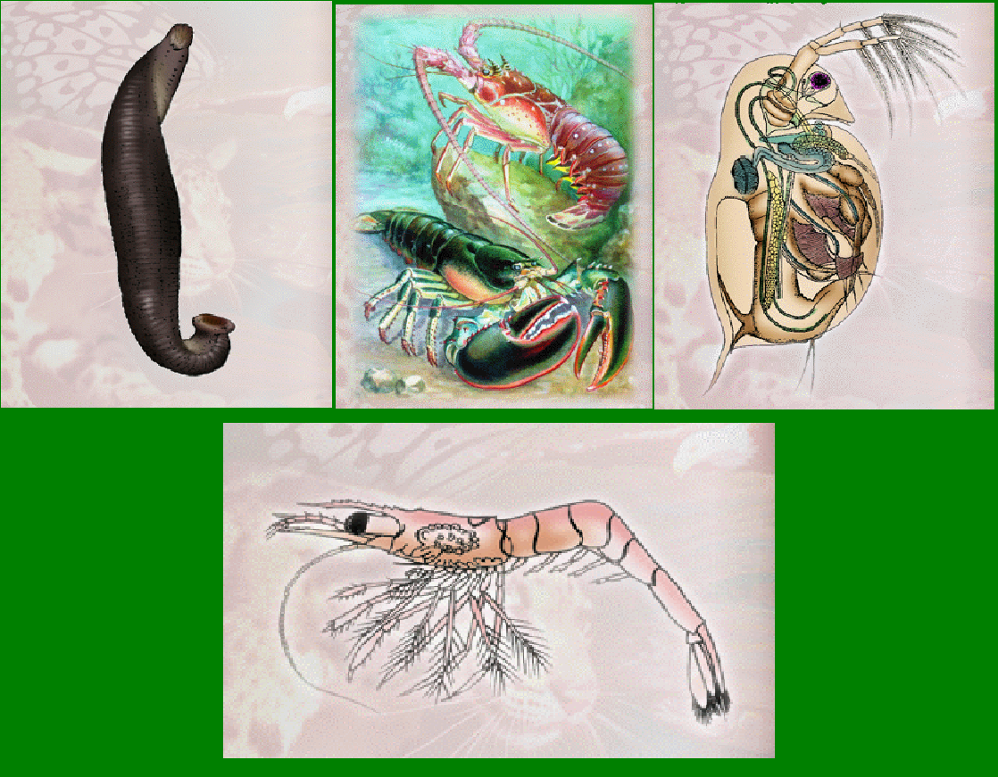
Кто здесь лишний?
пиявка медицинская
Раки
Дафния
Креветка

Slide 3
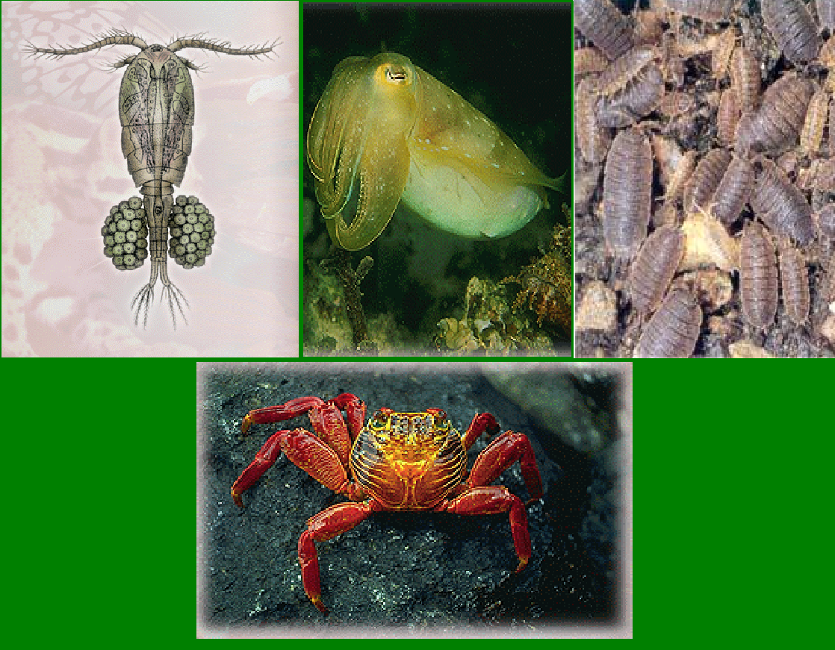
КТО ЗДЕСЬ ЛИШНИЙ?
Каракатица
Циклоп
Мокрица
Краб

Slide 4
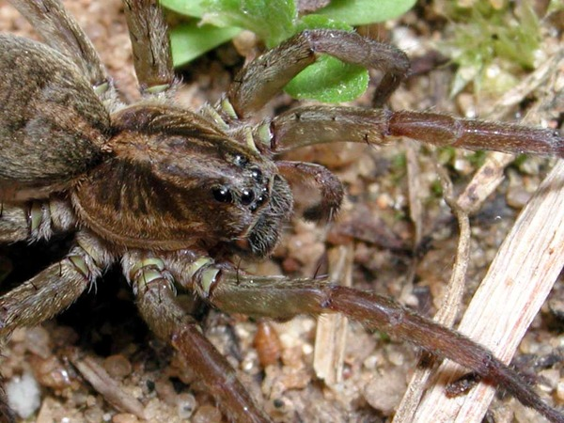
ОБЩАЯ ХАРАКТЕРИСТИКА
класс членистоногих из подтипа хелицеровых . Наиболее известные представители: пауки, скорпионы, клещи́.
Латинское название паукообразных происходит от греческого «паук». Наука о паукообразных называется
арахнология.

Slide 5
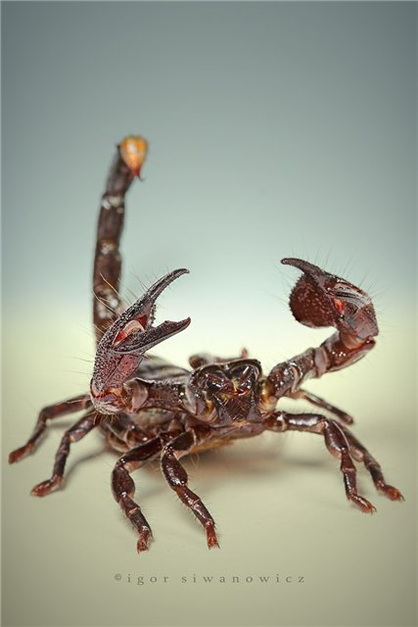
Характерные особенности
Ходильных ног четыре пары, что сразу отличает их от насекомых.
Тело в большинстве случаев состоит из двух отделов, головогруди и брюшка, реже оно совсем не расчленено (некоторые клещи, тихоходы).
Головогрудь обыкновенно цельная, реже разделена на два сегмента, собственно голову и грудь, иногда же она сливается с брюшком (у клещей).
Брюшко лишено конечностей и состоит из явственно отделенных друг от друга или же слитых колец.
Из всех конечностей первая пара, хелицеры , имеет вид клешней или крючков, реже иную форму (клещи) и служит для схватывания и умерщвления добычи или для прокалывания (паразитические клещи) кожи других животных. Вторая пара, ногощупальца, играет роль органов осязания, реже служит для схватывания. Остальные пары конечностей часто оканчиваются коготками и представляют собой ноги, которые используются по прямому назначению — для передвижения

Slide 6
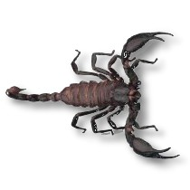
ПОКРОВЫ ТЕЛА
У паукообразных они несут относительно тонкую
хитиновую кутикулу, под которой находится
гиподерма и базальная мембрана. Кутикула предохраняет организм от потери влаги при испарении, поэтому паукообразные заселили самые засушливые районы земного шара. Прочность кутикуле придают белки, инкрустирующие хитин.

Slide 7
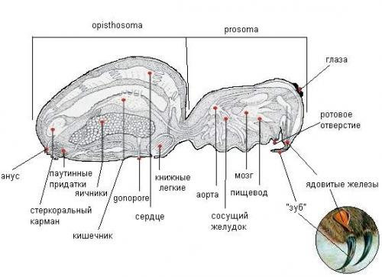
Органы дыхания
Органами дыхания
служат трахеи или так называемые легочные мешки, иногда те и другие вместе; у низших же паукообразных обособленных органов дыхания не имеется; эти органы открываются наружу на нижней стороне брюшка, реже — и головогруди, одной или несколькими парами дыхательных отверстий .
Легочные мешки являются более примитивными структурами. Легочный мешок у современных паукообразных представляет собой углубление в теле, его стенки образуют многочисленные листовидные пластинки с обширными лакунами, заполненными гемолимфой. Через тонкие стенки пластинок происходит газообмен между гемолимфой и воздухом, поступающим в легочный мешок через отверстия дыхалец, расположенных на брюшке. Легочное дыхание имеется у скорпионов (четыре пары легочных мешков), жгутоногих (одна или две пары) и низкоорганизованных пауков (одна пара).

Slide 8
Нервная система
Нервная система паукообразных отличается разнообразием строения. Общий план ее организации соответствует брюшной нервной цепочке, однако имеется ряд особенностей. Сохраняются передний и задний отделы головного мозга.
Ганглии брюшной нервной цепочки часто концентрируются, образуя более или менее выраженную ганглиозную массу. У сенокосцев и клещей все ганглии сливаются, образуя кольцо вокруг пищевода, однако у скорпионов сохраняется выраженная брюшная цепочка ганглиев.

Slide 9
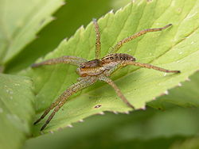
Питание
Паукообразные почти исключительно хищники, только некоторые клещи питаются растительными веществами. Все пауки — хищники. Они питаются главным образом насекомыми и другими мелкими членистоногими. Пойманную добычу паук хватает ногощупальцами, прокусывает крючковидными челюстями, впрыскивает в ранку яд и пищеварительный сок. Примерно через час паук высасывает при помощи сосательного желудка все содержимое добычи, от которой остается только хитиновая оболочка. Такое пищеварение называется внекишечным.

Slide 10
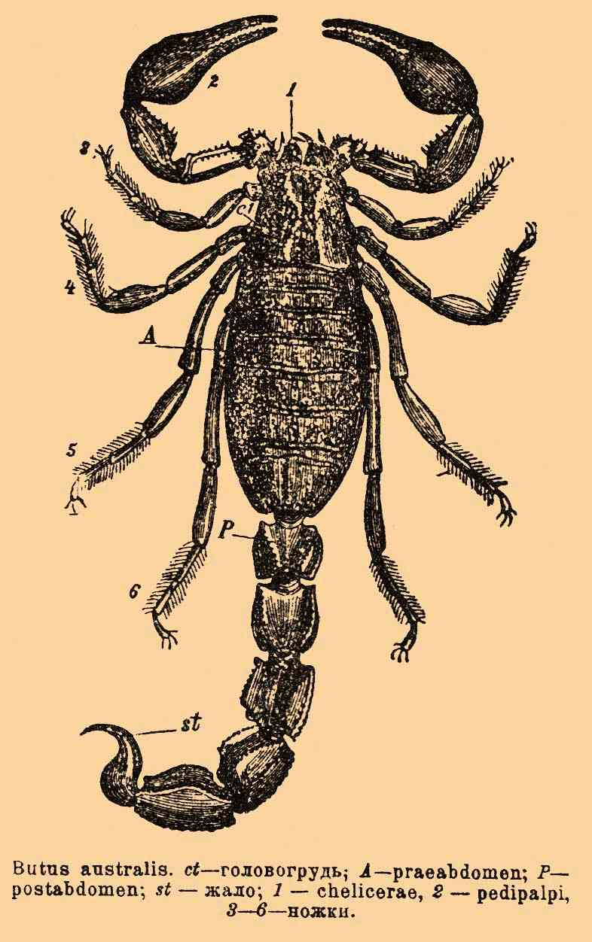
Распространение
Паукообразные
распространены повсеместно.
Представители этого класса — одни из древнейших наземных животных, известные с силурийского периода.
Ныне некоторые отряды распространены исключительно в тропических и субтропических поясах, таковы жгутоногие.
Скорпионы же и бихорхи обитают
также в умеренном поясе. Пауки, сенокосцы и клещи в значительном количестве встречаются и в полярных странах.

Slide 11
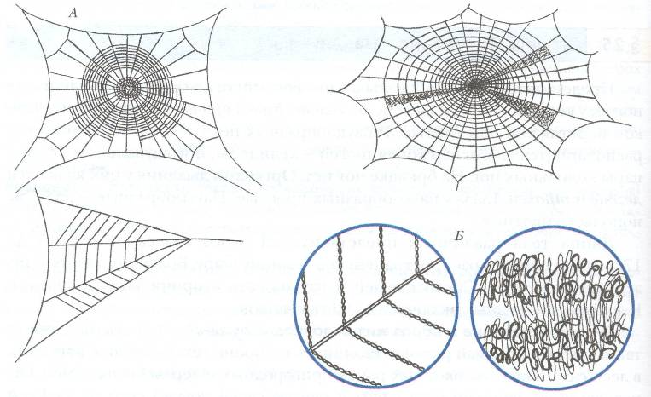
Строение паутины
Ловчие сети различных видов пауков

Slide 12
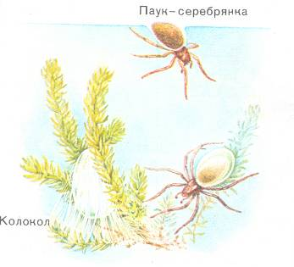
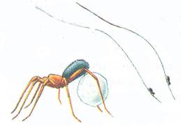
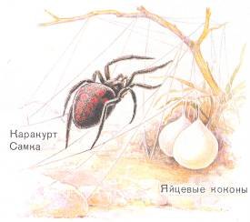
Значение паутины
Расселение пауков

Slide 13
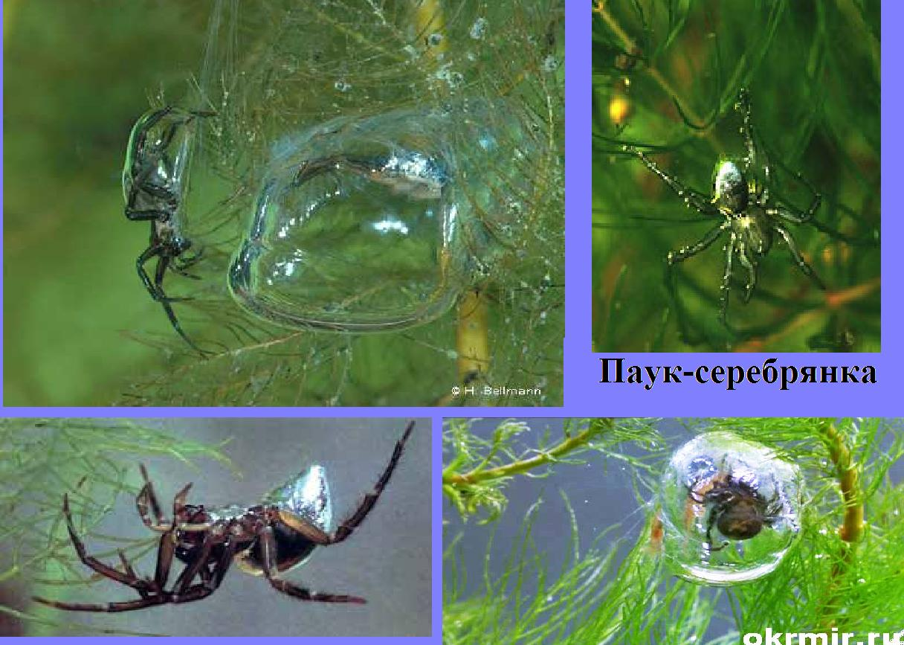

Slide 14
За компактной головогрудью
скорпиона следует брюшко,
разделенное на широкое
переднебрюшье и тонкое
заднебрюшье. На его конце
имеется ядовитая железа,
проток которой открывается
на вершине тонкой ядовитой
иглы. Педипальпы скорпиона
превратились в клешни, с
помощью которых он ловит добычу.
Notes:
Слайд содержит краткую информацию об отличительных особенностях скорпионов, как представителях паукообразных. На фотографиях представлены следующие виды скорпионов (слева направо): смерингурус, суперститиония, африканский скорпион, саблевидный скорпион. Кнопка «Возврат» обеспечивает переход на слайд «Паукообразные».

Slide 15
Сенокосцы
Сенокосцы отличаются от пауков
отсутствием тонкого стебелька
между слитной головогрудью и
членистым брюшком. В качестве
защитной реакции у сенокосцев
наблюдается аутотомия. Если хищник хватает сенокосца за ногу, то она легко отрывается, позволяя ему спастись бегством. Утраченная конечность быстро восстанавливается.
Notes:
Слайд содержит краткую информацию о сенокосцах, как представителях паукообразных. На фотографии представлен обыкновенный сенокосец. Кнопка «возврат» обеспечивает переход на слайд «Паукообразные».

Slide 16
Клещи
У клещей головогрудь и
брюшко сливаются.
таежный клещ является
переносчиком возбудителей
клещевого энцефалита и
болезни Лайма. Чесоточный
клещ вызывает чесотку,
паразитируя под кожей
человека.
Notes:
слайд содержит краткую информацию о клещах, как представителях паукообразных. На фотографиях представлены следующие виды клещей (слева направо): чесоточный клещ, двупятнистый паутинный клещ, таежный клещ, клещ – краснотелка. Анимация настроена по щелчку мыши, сначала фотографии, затем текст. Кнопка «Возврат» обеспечивает переход на слайд «Паукообразные».

Slide 17
СПАСИБО ЗА ВНИМАНИЕ!

